Slide 1
MÁQUINAS ELÉCTRICAS
Unidad 1: Introducción a las Maquinas Eléctricas
T.U.M.I. 2020
CRISTALDO JAVIER

Slide 2
Carrera: Técnico Universitario en Mantenimiento Industrial
Materias:
Matemática
Física
Taller de Ingles
Elementos de Mecánica
Dibujo
Computación
Equipos de vapor
HYS industrial
Electrotecnia
Taller I

Slide 3
Carrera: Técnico Universitario en Mantenimiento Industrial
Matemática:
UNIDAD 1: Sistemas de ecuaciones. Su resolución analítica. Concepto de vector y matriz. Aplicación a la resolución de sistemas de ecuaciones. Transformaciones lineales. Matriz transformación.
UNIDAD 2: Función de una variable independiente. Funciones polinómicas. Funciones exponenciales. Representación gráfica cartesiana y polar. Funciones trigonométricas. Números complejos.
UNIDAD 3: Concepto de límite. Concepto de derivada. Análisis de función: máximos y mínimos.
UNIDAD 4: Concepto de integral indefinida. Concepto de integral definida. Regla de Barrow. Su aplicación al cálculo de áreas.
UNIDAD 5: Concepto de estadística descriptiva. Agrupamiento de datos. Representación gráfica de los datos. Medidas de centralización: mediana, moda. Medidas de dispersión: rango, desvío estándar. Concepto de probabilidad. Distribución normal de Gauss.

Slide 4
Carrera: Técnico Universitario en Mantenimiento Industrial
Física:
Unidad Nº6: Corriente eléctrica. La conducción eléctrica en los metales. Intensidad. Unidades. Resistividad. Ley de Ohm. Efecto Joule. Aplicaciones. Medición de diferencia de potencial, intensidad, resistencia y potencia eléctrica. Leyes de Kirchoff Resistencias en serie y paralelo. Fuerza electromotriz.
Unidad Nº7: Magnetismo. Fenómenos magnéticos. Fuerzas sobre cargas y conductores. Campos Magnéticos debido a corrientes eléctricas. Momento sobre bobina en campos magnéticos. Flujo de campo magnético. Fuerza electromotriz inducida. Ley de Faraday-Lenz. Alternadores y dinamos. Inducción mutua y autoinducción. Transformadores. Ferromagnetismo. Curvas de imantación. Histéresis. Ciclo de histéresis. Circuitos magnéticos.
Unidad 8: Corriente alterna. Repuesta en corriente de resistencia, condensador, y bobina excitados con voltaje alterno senoidal. Reactancia e impedancia. Resonancia. Potencia en corriente alterna.

Slide 5
Carrera: Técnico Universitario en Mantenimiento Industrial
Electrotecnia:
Unidad I: Conceptos de electricidad. Corriente continua. Intensidad de corriente. Fuerza electromotriz y tensión. Ley de Ohm. Leyes de Kirchhoff. Aplicación a la resolución de circuitos eléctricos con resistencias en serie, paralelo y combinaciones.
Unidad 2: Teoremas y métodos de resolución de circuito en CC. Teorema de Thevenin. Teorema de Norton. Teorema de máxima transferencia .de potencia. Teorema de superposición. Teorema de compensación. Análisis de circuitos por el método de corrientes de malla y por el método de potenciales de nodo.
Unidad 3: Circuitos en corriente alterna monofásica. Introducción a las corrientes alternas. Concepto de valor pico, valor medio y valor eficaz. Ondas senoidales. Representación fasorial y notación compleja. Resistor, Inductor y capacitor. Impedancia. Factor de potencia. Potencia activa, reactiva y aparente. Circuitos RC, RL y RLC en serie, en paralelo y combinaciones. Extensión de los teoremas y métodos de resolución de circuitos a las CA. Conceptos básicos sobre resonancia. Conceptos básicos sobre sistemas poliarmónicos.

Slide 6
Carrera: Técnico Universitario en Mantenimiento Industrial
Electrotecnia:
UNIDAD 4: Circuitos en corriente alterna polifásica. Generación de sistemas polifásicos: ventajas. Sistemas trifásicos con carga equilibrada: análisis de la conexión en estrella y en triángulo. Relaciones entre corrientes y tensiones de línea y de fase. Nociones de sistemas trifásicos con carga desequilibrada
UNIDAD 5: Concepto de magnetismo. Fenómenos magnéticos. Campo magnético debido a corriente eléctrica. Flujo de campo magnético. Fuerza electromotriz inducida. Ley de Faraday-Lenz
UNIDAD 6: Circuitos magnéticos en CC y en CA. Comportamiento de los materiales sumergidos en un campo magnético: diamagnetismo, paramagnetismo y ferromagnetismo. Curva virgen de imanación. Ciclo de histéresis en CC y, en CA. Corrientes de Foukault. Características magnéticas de los materiales. Circuitos magnéticos. Ley de Ohm de los circuitos magnéticos.
UNIDAD 7: Pérdidas en los conductores. en materiales dieléctricos. Pérdidas en materiales magnéticos.

Slide 7
Unidad 1: Introducción a las Maquinas Eléctricas
Introducción a las máquinas eléctricas.
Clasificación de las máquinas eléctricas.
Campos magnéticos fijos y alternativos rotantes
Balance energético, en máquinas rotantes

Slide 8
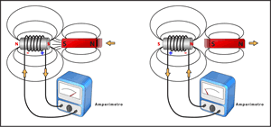
Introducción a las máquinas eléctricas.
1820 Hans Oersted descubrió que una corriente genera un campo magnético
1831 Michael Faraday descubrió que un campo magnético variable produce una fuerza electromotriz inducida.
Sobre estos dos pilares se edifica toda la teoría de las maquinas eléctricas

Slide 9
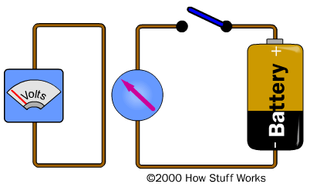
De los experimentos realizados sabemos que un campo magnético variable induce una corriente eléctrica en un circuito cerrado . Este fenómeno conocido con el nombre de inducción electromagnética puede ser formulado mediante una ecuación matemática.

Slide 10
VARIANDO EL CAMPO MAGNETICO
S
N
MHH

Slide 11
VARIANDO EL CAMPO MAGNETICO

Slide 12
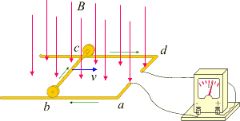
VARIANDO EL AREA

Slide 13
Introducción a las máquinas eléctricas.

Slide 14
De los experimentos de Faraday
A la corriente eléctrica que se genera se le llama: “corriente inducida”.
Al circuito donde aparece la corriente se le denomina circuito inducido, y al dispositivo que produce (induce) la corriente se denomina inductor.
Faraday observo que la corriente inducida depende de los siguientes factores:
Sólo aparece corriente cuando hay variación en el campo magnético (cambio espacial: el imán o el circuito se mueven o cambio temporal el campo magnético aparece y desaparece)
La corriente es mayor si:
El campo B es más intenso
El circuito tiene una superficie (área) mayor
El cambio es más rápido
La inducción electromagnética es el fenómeno que da origen a la producción de una fuerza electromotriz (fem) y de una corriente eléctrica inducida

Slide 15
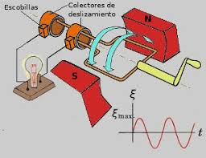
Introducción a las máquinas eléctricas.

Slide 16
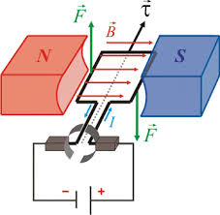
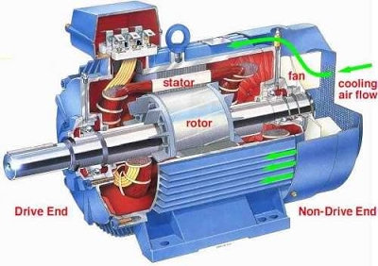
Introducción a las máquinas eléctricas.

Slide 17
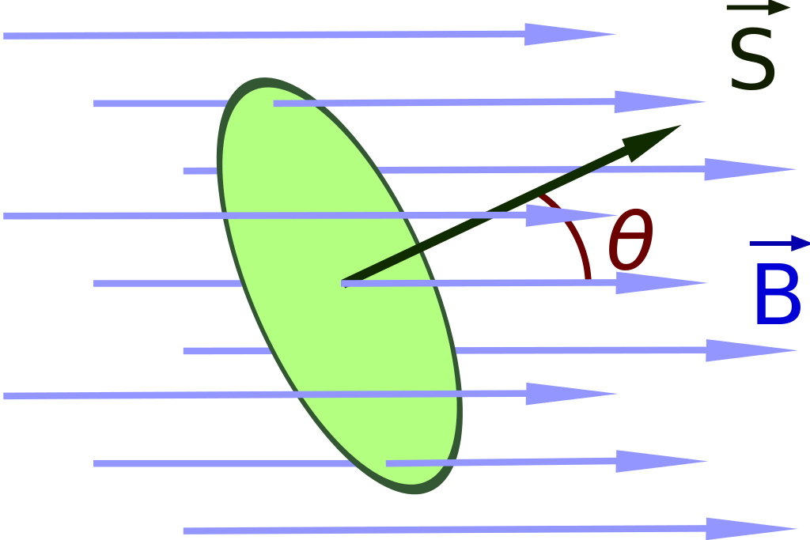
FLUJO MAGNETICO ( φ )
El flujo magnético (representado por la letra griega fi Φ), es una medida de la cantidad de magnetismo, y se calcula a partir del campo magnético, la superficie sobre la cual actúa y el ángulo de incidencia formado entre las líneas de campo magnético y los diferentes elementos de dicha superficie. La unidad de flujo magnético en el Sistema Internacional de Unidades es el weber y se designa por Wb
φ = B A Cos θ

Slide 18
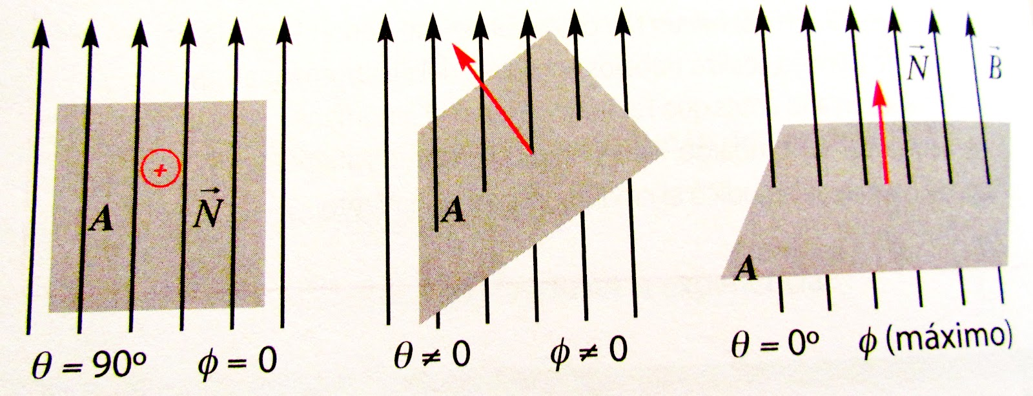
FLUJO MAGNETICO ( φ )
φ = B . A
φ = B A Cos θ en Weber

Slide 19
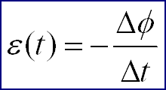
LEY de FARADAY
La Ley de inducción electromagnética de Faraday:
“ La fuerza electromotriz inducida (fem, ε) en un circuito cerrado es directamente proporcional a la rapidez con que cambia en el tiempo el flujo magnético que atraviesa la superficie del circuito”.
Si hay N espiras y tomando la ecuación del flujo, esta expresión se puede escribir:

Slide 20
Introducción a las máquinas eléctricas.
Las maquinas eléctricas son dispositivos técnicos antiguos y tradicionales, y se utilizan actualmente en forma masiva.
Nuevos materiales metálicos, nuevos aislantes y nuevas formas estructurales aparecen continuamente en la construcción de estas maquinas, con lo que se puede afirmar que su evolución no se detiene y acompaña el progreso tecnológico.

Slide 21
Clasificación de las máquinas eléctricas.
Maquina eléctrica: mecanismo destinado a transformar energía de una forma en otra, una de las cuales, por lo menos, es eléctrica.
GENERADORES | Maquinas que transforman energía mecánica en eléctrica
MOTORES | Maquinas que transforman energía eléctrica en mecánica
TRANSFORMADORES | Maquinas que transforman energía eléctrica de una forma en otra

Slide 22
Clasificación de las máquinas eléctricas.
Otra forma de agruparlas es conforme tengan o no órganos en movimiento:

Slide 23
Perdidas en las máquinas.
Perdidas eléctricas. (Perdidas en el cobre)
Perdidas magnéticas. (Perdidas en el hierro)
Perdidas mecánicas. (Perdidas por rozamiento)

Slide 24
Perdidas eléctricas. (Perdidas en el cobre)
Por los circuitos eléctricos de las maquinas circulan corrientes que, a consecuencia de la inevitable resistencia que presentan, desarrollan una potencia que se transforma en calor por efecto Joule. A esas potencias, que no se pueden aprovechar, las llamamos perdidas eléctricas o perdidas en el cobre.
$$P_{Cu}= \sum{{i_{i}}^{2}}R_{i}$$

Slide 25
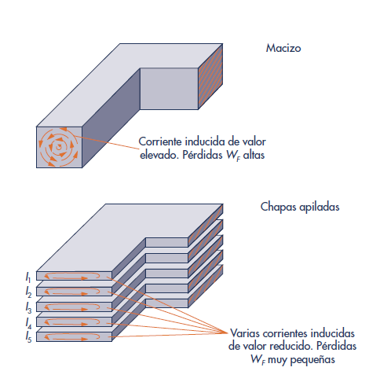
Perdidas Magnéticas. (Perdidas en el hierro)
Son de dos tipos y aparecen cuando en los elementos componentes de los circuitos magnéticos, existen flujos variables.
Perdidas por Histéresis Ph
Perdidas por corrientes parasitas Pp
$$P_{Fe}= P_{h}+P_{p}$$

Slide 26
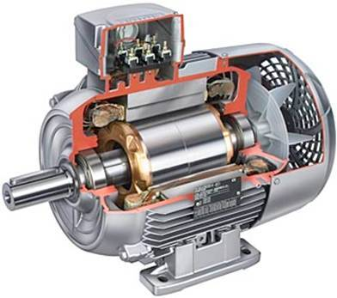
Perdidas mecánicas. (Perdidas por rozamiento)
Estas perdidas aparecen en las maquinas rotantes y se debe a:
Rozamiento en los cojinetes de apoyo de los ejes
Rozamiento de las escobillas contra colectores
Rozamiento partes móviles con el aire
Potencia que absorben los sistemas de enfriamiento o de ventilación.

Slide 27
Rendimiento
$$P_{a}=P_{u}+P_{p}$$
Donde
$P_{a}$= Potencia absorbida
$P_{u}$= Potencia útil
$P_{p}$= Perdidas Totales
$$η=\frac{P_{u}}{P_{a}}$$

Slide 28
Preguntas???

